Slide 1
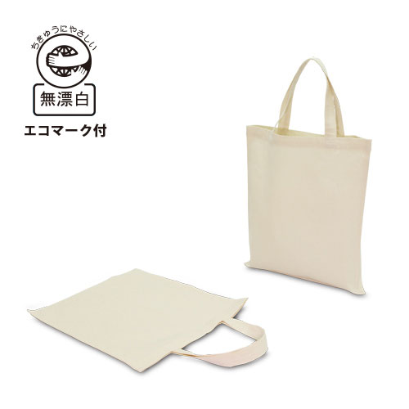
【提案書】
コットンショッピングバック
特徴
B4サイズ程の書類が入る、普段使いしやすいサイズ感のコットンショッピングバッグ。オリジナルプリントを施せば、販促・ノベルティ・物販・プレゼント用など、多用途に使える売れ筋商品です。
商品写真
納期
納期スペース
仕様
素 材:無漂白コットン100%(エコマーク付)
サイズ：約縦36×横31.5cm
容 量 : 約7L
重 量 : 約54g
備 考 : 約4.7オンス
お見積
お見積りスペース

